Slide 1
Beth yw YNNI AMGEN?

Slide 2
Beth yw Carbon Deuocsid?
Yn ogystal â bod yn un o’r nwyon tŷ gwydr pwysicaf, ceir hyd i garbon deuocsid ym mhobman o’n cwmpas: yn yr aer a fewnanadlwn; yn yr aer a anadlwn allan; mewn diodydd meddal; mewn cacennau, sy’n codi o ganlyniad i’r carbon deuocsid a gynhyrchir gan bowdr pobi; a phan y caiff cyfansoddion organig megis paraffin, papur, pren neu betrolewm eu llosgi.
Caiff hefyd ei ddefnyddio ar ffurf hylif mewn diffoddwyr tân ac fel oerydd yn y diwydiant bwyd (er enghraifft i storio a chludo hufen iâ). Mewn crynodiadau uchel, gall CO2 fod yn beryglus i bobl ac i anifeiliaid eraill, ond dyma hefyd yw ffynhonnell bywyd: yn ystod ffotosynthesis, mae planhigion yn defnyddio CO2 a golau i gynhyrchu siwgr, starts, braster a phroteinau, yn ogystal â’r ocsigen sydd ei angen i oroesi.

Slide 3
Mae’r holl ynni rydym yn ei ddefnyddio yn ein cartrefi yn cyfrannu tuag at chwarter y carbon deuocsid sy’n cael ei ryddhau ym Mhrydain!
Sut rydym yn defnyddio ynni yn ein cartrefi?
Yn y gegin | Yn yr ystafell wely | Yn y lolfa

Slide 4
Gwastraff Llwyr!
Rhowch y gosodiadau isod yn y golofn gywir.
Gwastraffu | Arbed
Cadw’r cyfrifiadur ymlaen
Cael cawod
Troi’r gwres canolog i lawr un radd
Diffodd golau wrth adael ystafell
Gadael y teledu yn y modd segur (‘stand by’)
Llenwi’r bath
Defnyddio bylbiau arbed ynni

Slide 5
Darllenwch ac argraffwch yr adroddiadau isod.
Lliwiwch y ffeithiau’n goch.
Lliwiwch barn pobl yn wyrdd.
Diffodd Golau – Y ffordd ymlaen:
10fed o Fedi 2008
http://news.bbc.co.uk/welsh/hi/newsid_7600000/newsid_7607600/7607632.stm
Cynllun i Ail-gynnau Goleuadau Stryd ym Mhowys:
24ain o Hydref 2012
http://www.bbc.co.uk/newyddion/20032042
Goleuadau stryd ‘wedi eu diffodd er mwyn arbed arian’ gan gynghorau
22 Dec 2014
http://www.bbc.co.uk/news/uk-politics-30569215

Slide 6
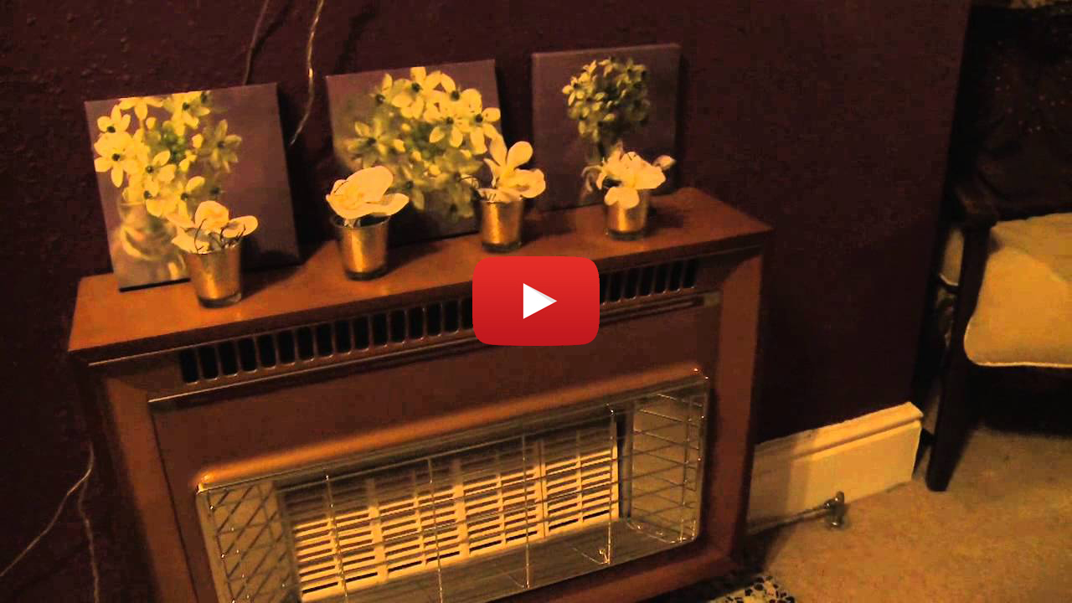
Gwyliwch y ffilm fer hon
Diffodd Golau: https://www.youtube.com/watch?v=oeJ8epQeOzE

Slide 7
Sut gallwn ni fod yn fwy gwyrdd?

Slide 8
Beth fydd yn digwydd os na wnawn ni ddim byd?

